Slide 1
Français

Slide 2
Révisions
La lettre ï
La lettre h
Les lettres um qui font « ome »

Slide 3
La lettre ï
Trouve la phrase qui parle d’un aliment.
Il va à l’école mais il est fatigué.
À la cantine, il y du maïs au menu .
Quand le i est noté ï il garde le son « i »

Slide 4
La lettre ï
Lis les prénoms :
Maïté – Aïcha – Aïssa
Maïlys – Loïse
Quand le i est noté ï il garde le son « i »

Slide 5
La lettre ï
Combien de fois entend-t-on le son « i » dans la phrase:
Certaines mosaïques sont composées de plusieurs millions de pièces.
3
4
5
6

Slide 6
La lettre ï
Combien de fois entend-t-on le son « i » dans la phrase:
Certaines mosaïques sont composées de plusieurs millions de pièces.
3
4
5
6

Slide 7
La lettre h
unun
h
ch
ph

Slide 8
La lettre h
Combien de fois entend-t-on le son « ch » dans la phrase:
Il y a trop d’écho pour entendre la chorale et l’orchestre.
0
1
2
3

Slide 9
La lettre h
Combien de fois entend-t-on le son « ch » dans la phrase:
Il y a trop d’écho pour entendre la chorale et l’orchestre.
0
1
2
3

Slide 10
La lettre h
Combien de fois entend-t-on le son « f » dans la phrase:
En France il y a peu de phoques, de
dauphins et d’éléphants.
1
2
3
4

Slide 11
La lettre h
Combien de fois entend-t-on le son « f » dans la phrase:
En France il y a peu de phoques, de
dauphins et d’éléphants.
1
2
3
4

Slide 12
Les lettres um
um en fin de mot se prononce le plus souvent « ome »
unun
un album – un terrarium
un podium – un référendum

Slide 13
Défi : 60 secondes pour lire le plus de lignes possible
le maïs – laid – un podium – la paille – aïe
la honte – la chorale – le hérisson – un éléphant – envahir
le choix – un écho – le calcium – un cochon – la chute
un nénuphar – ébahi – un triomphe – un autographe
un séchoir – un aquarium – la Thaïlande – Haïti
hier – l’alphabet – le sternum – Hawaï – le parfum

Slide 14
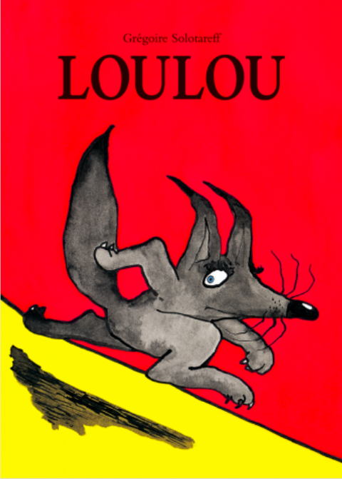
- Grégoire Solotareff -
L’école des loisirs

Slide 15
« Serais-tu par hasard un lapin ? » demanda le loup.
« Oui. Mon nom est Tom », répondit le lapin. « Et toi, es-tu un loup ? »
« Oui », dit le loup. « Mais je n'ai pas de nom. »
« Ah ! » fit le lapin, « ça ne m'étonne pas ! Que dirais-tu si je t'appelais Loulou ? »
« Cela me va très bien », dit le loup. « Est-ce vrai que les loups mangent les lapins ? » demanda Tom.
« Il paraît », dit Loulou. « Mais moi je n'en ai pas encore mangé. »
« En tout cas », fit Tom, « moi, je n'ai pas peur de toi. »
Tom et Loulou devinrent de vrais amis. Ils passèrent des mois et des mois ensemble. Loulou grandit. Tom lui apprit à jouer aux billes, à lire, à compter et à pêcher pour se nourrir.
Loulou apprit à Tom à courir très, très vite, bien plus vite que les autres lapins.
Loulou, de Grégoire Solotareff
© L’école des loisirs, 1989

Slide 16
Que signifie « en » dans « je n’en ai pas encore mangé » ?
Quiz
a
c
Des carottes
d
De la pêche
b
Du lapin
Du loup
Notes:
72

Slide 17
Que signifie « en » dans « je n’en ai pas encore mangé » ?
Quiz
a
c
Des carottes
d
De la pêche
b
Du lapin
Du loup
Notes:
72

Slide 18
« Serais-tu par hasard un lapin ? » demanda le loup.
« Oui. Mon nom est Tom », répondit le lapin. « Et toi, es-tu un loup ? »
« Oui », dit le loup. « Mais je n'ai pas de nom. »
« Ah ! » fit le lapin, « ça ne m'étonne pas ! Que dirais-tu si je t'appelais Loulou ? »
« Cela me va très bien », dit le loup. « Est-ce vrai que les loups mangent les lapins ? » demanda Tom.
« Il paraît », dit Loulou. « Mais moi je n'en ai pas encore mangé. »
« En tout cas », fit Tom, « moi, je n'ai pas peur de toi. »
Tom et Loulou devinrent de vrais amis. Ils passèrent des mois et des mois ensemble. Loulou grandit. Tom lui apprit à jouer aux billes, à lire, à compter et à pêcher pour se nourrir.
Loulou apprit à Tom à courir très, très vite, bien plus vite que les autres lapins.
Loulou, de Grégoire Solotareff
© L’école des loisirs, 1989

Slide 19
Quiz
Quels sont les indices qui nous font penser que le loup ne connaît rien aux lapins ?
a
c
Le loup court vite.
b
Le loup ne sait pas pêcher.
Le loup lui demande si par hasard il ne serait pas un lapin.
Notes:
4+2
19

Slide 20
Quiz
Quels sont les indices qui nous font penser que le loup ne connaît rien aux lapins ?
a
c
Le loup court vite.
b
Le loup ne sait pas pêcher.
Le loup lui demande si par hasard il ne serait pas un lapin.
Notes:
4+2
20

Slide 21
Quiz
Pourquoi cette rencontre est-elle étrange ?
a
c
Parce que normalement le loup est un prédateur pour les lapins.
b
Parce que le loup ne sait pas lire.
Parce que le lapin ne sait pas courir.
Notes:
4+2
21

Slide 22
Quiz
Pourquoi cette rencontre est-elle étrange ?
a
c
Parce que normalement le loup est un prédateur pour les lapins.
b
Parce que le loup ne sait pas lire.
Parce que le lapin ne sait pas courir.
Notes:
4+2
22

Slide 23
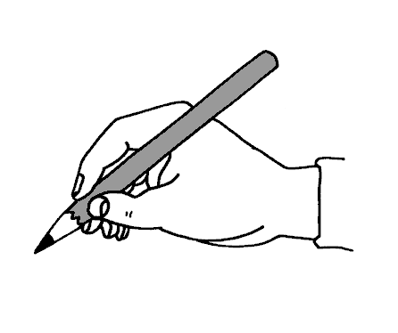
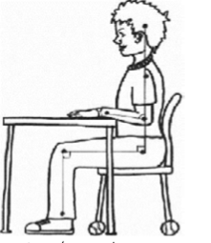
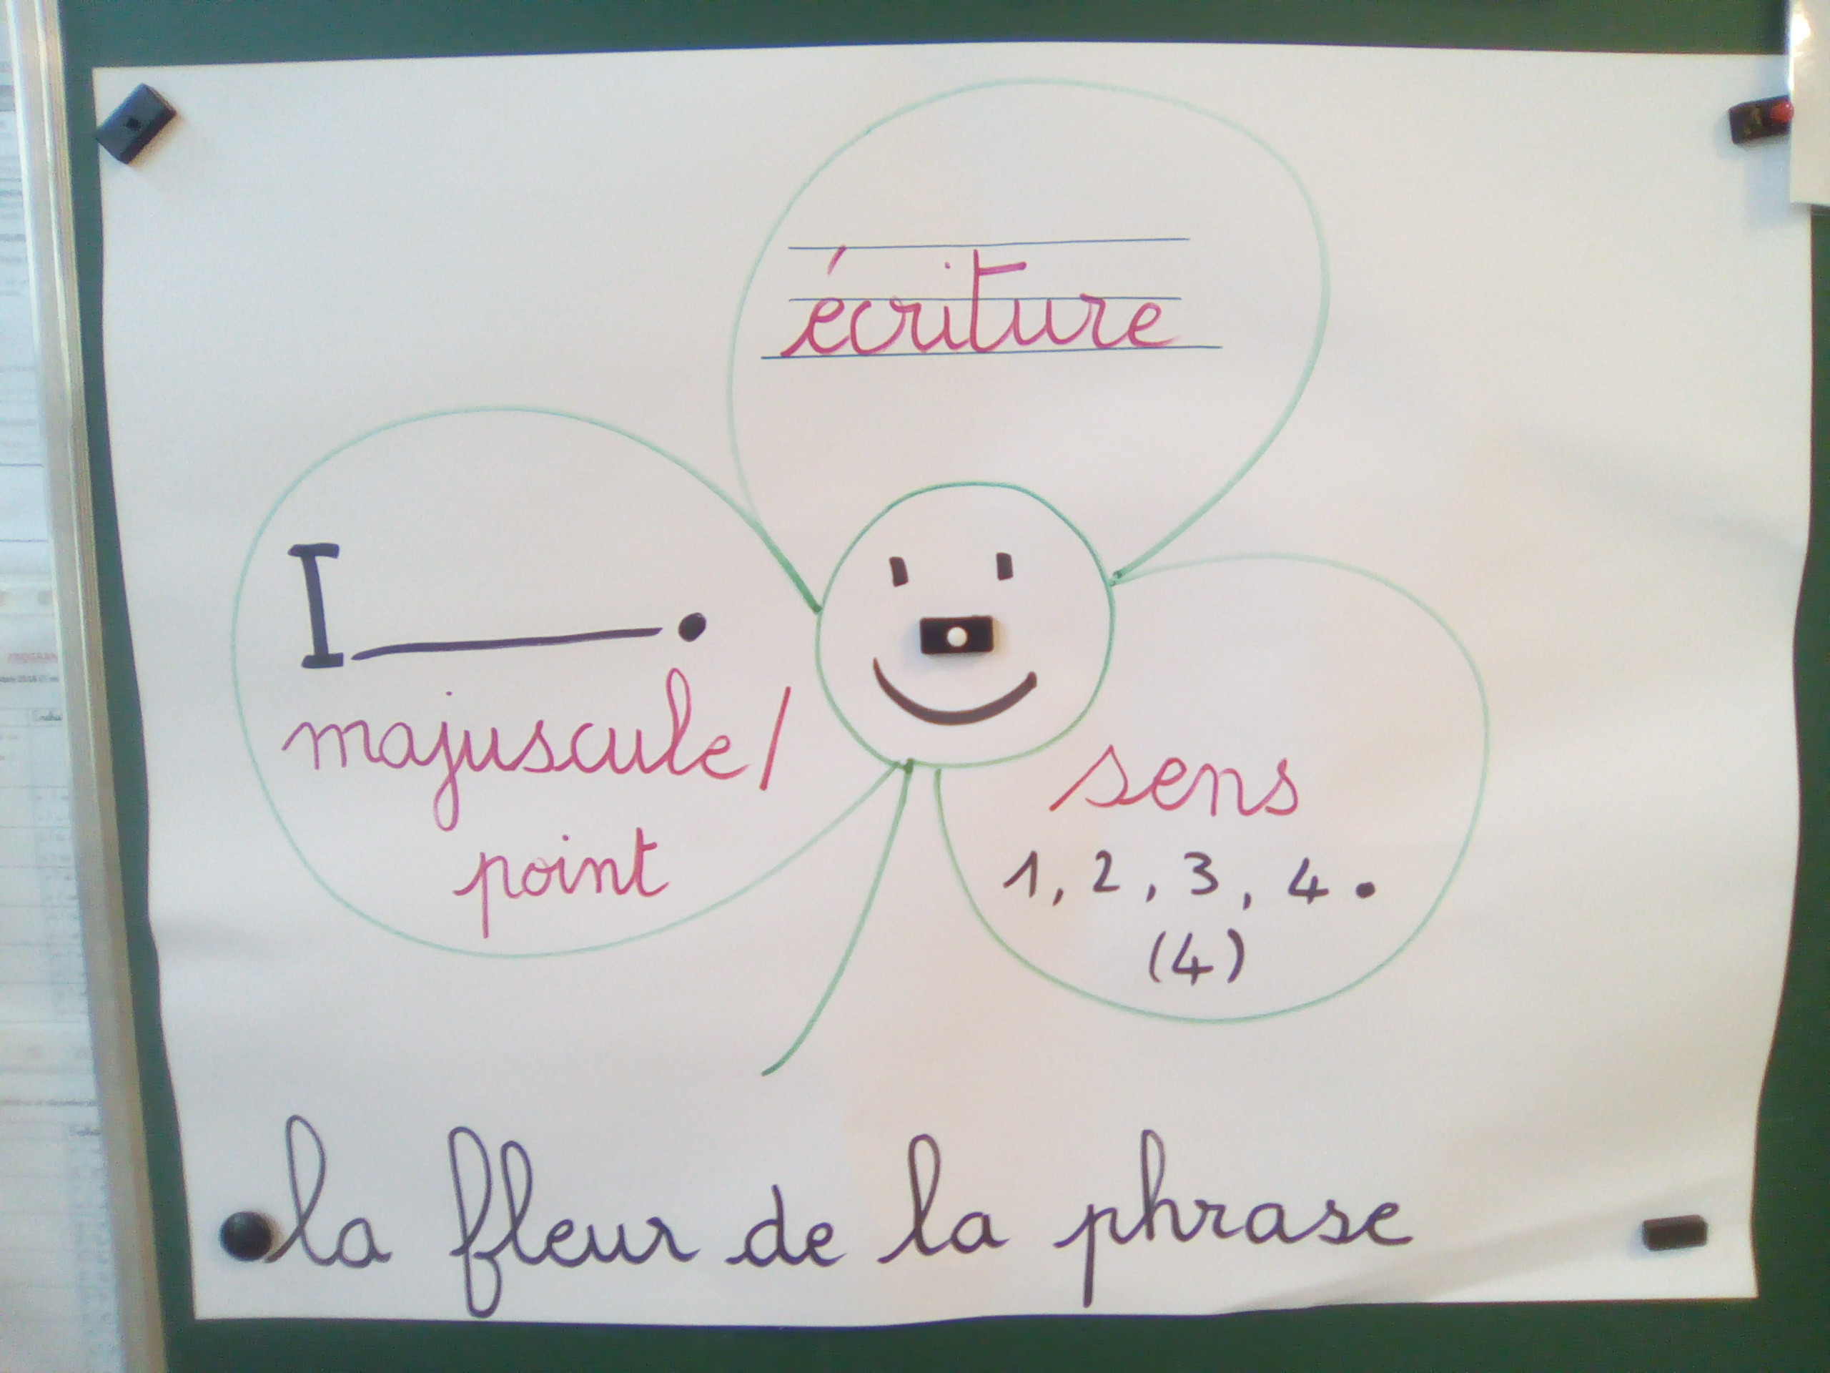

Slide 24
« Serais-tu par hasard un lapin ? » demanda le loup.
« Oui. Mon nom est Tom », répondit le lapin. « Et toi, es-tu un loup ? »
« Oui », dit le loup. « Mais je n'ai pas de nom. »
« Ah ! » fit le lapin, « ça ne m'étonne pas ! Que dirais-tu si je t'appelais Loulou ? »
« Cela me va très bien », dit le loup. « Est-ce vrai que les loups mangent les lapins ? » demanda Tom.
« Il paraît », dit Loulou. « Mais moi je n'en ai pas encore mangé. »
« En tout cas », fit Tom, « moi, je n'ai pas peur de toi. »
Tom et Loulou devinrent de vrais amis. Ils passèrent des mois et des mois ensemble. Loulou grandit. Tom lui apprit à jouer aux billes, à lire, à compter et à pêcher pour se nourrir.
Loulou apprit à Tom à courir très, très vite, bien plus vite que les autres lapins.
Loulou, de Grégoire Solotareff
© L’école des loisirs, 1989

